Slide 1

ANTONOV 225
MRIYA
El Antonov An-225 Mriya (Ucrania) es un avión de transporte estratégico fabricado por Antonov.
Su diseño, construido para transportar el transbordador Burán, fue una extensión del Antonov An-124. Mriya significa «sueño» (en el sentido de la inspiración) en el idioma ucraniano. También este avión ha sido conocido por su otro nombre Super-Ruslán, debido a que está emparentado a la familia del Antonov An-124 y por ser una versión más pesada y más grande del mismo.
Con un peso máximo de 640 toneladas, el An-225 es el avión más pesado del mundo. El Hughes H-4 Hércules, conocido como Spruce Goose, tenía una envergadura mayor pero sólo voló en una ocasión manteniendo el vuelo algo más de 1.600 metros, en cambio el An-225 es el avión más grande del mundo que ha despegado varias veces.
En noviembre de 2004, la FAI colocó al An-225 en el Libro Guinness de los Récords con sus 240 marcas.
Avance manual

Slide 2
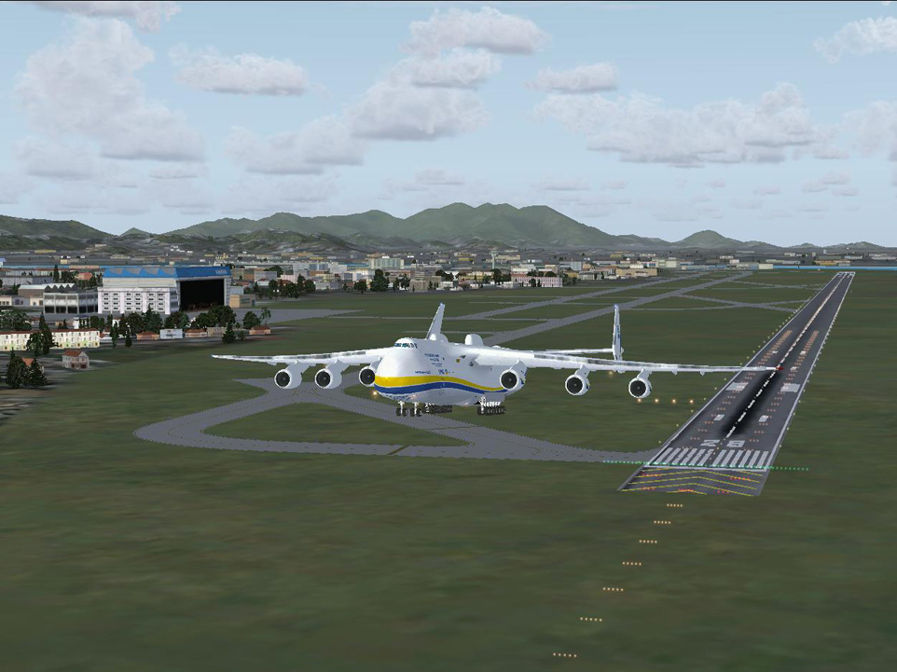
Características generales
Tripulación: 6
Capacidad: 1.300 m³
Carga: 250.000 kg
Longitud: 84 m
Envergadura: 88,4 m
Altura: 18,1 m
Superficie alar: 905 m²
Peso vacío: 285.000 kg
Peso máximo al despegue: 640.000 kg
Planta motriz: 6× turbofán ZMKB Progress D-18.
Empuje normal: 229,5 kN (23.405 kgf; 51.600 lbf) de empuje cada uno.

Slide 3
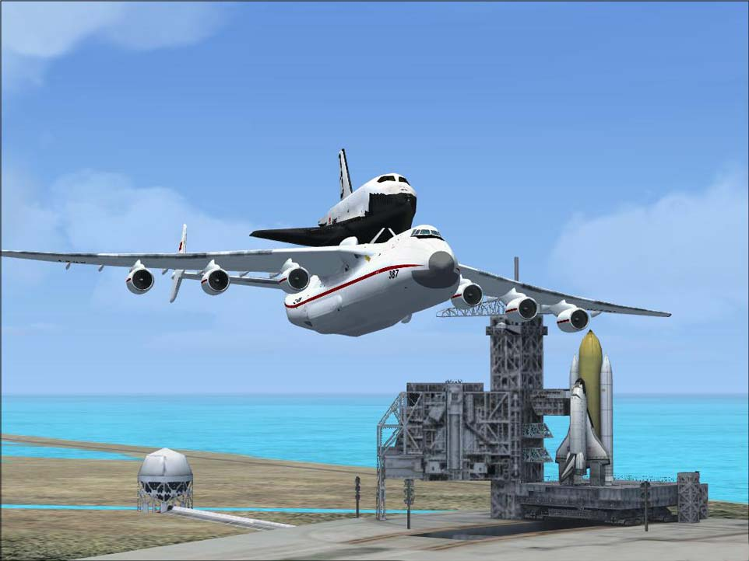
Dimensiones de la puerta: 440 × 640 cm
Alargamiento alar: 8,6
Velocidad máxima operativa: 850 km/h (528 MPH; 459 kt)
Velocidad crucero: 800 km/h (497 MPH; 432 kt)
Alcance: 4.000 km con carga máxima
Alcance en ferry: 15.400 km con combustible máximo
Techo de servicio: 11.000 m
Carga alar: 662,9 kg/m²
Empuje/peso: 0,234
Carrera de despegue: 3.500 m
con carga máxima
Enlace de Info

Slide 4
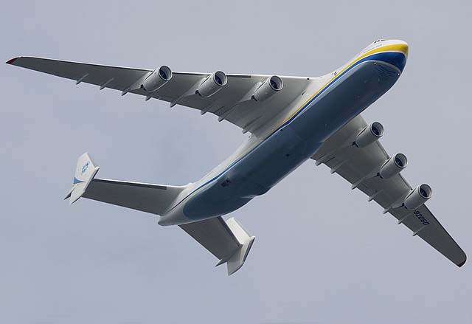
El gigante tiene una longitud de 84m y una embergadura de 88,4m.

Slide 5
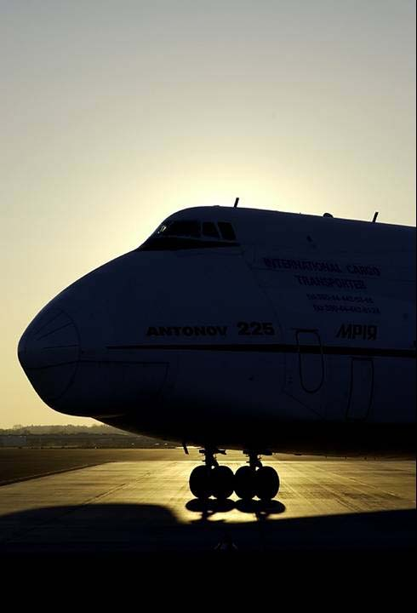
ANTONOV 225
Posee el título de la mayor aeronave en vuelo del mundo, son más de 500 t de metal a desafiar la fuerza de gravedad.
Es tan grande este avión que el vuelo de los hermanos Wright podría ocurrir dentro del compartimiento de carga.
Cuando fue construido sobrepasó el tamaño de cualquier avión antes construido. Projectado por la Agencia de Diseño Antonov en Ucrania, para transportar el omnibus espacial ”Burán”.
No existe nada igual como el Antonov 225.

Slide 6
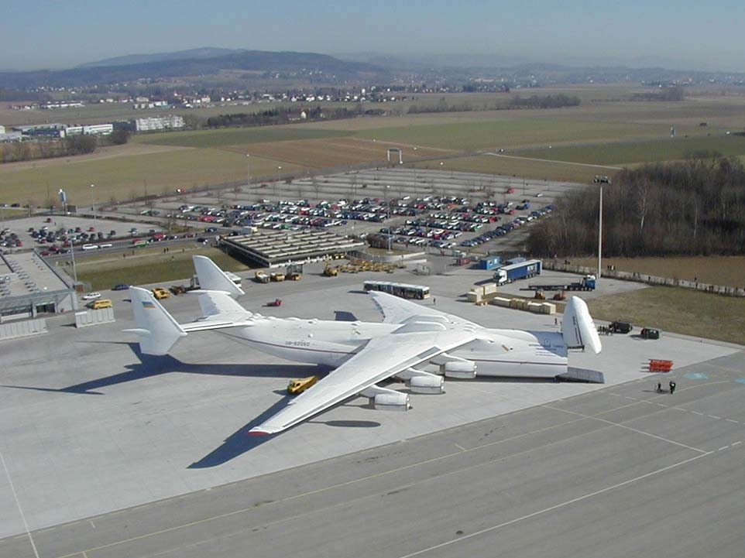
En tierra con el morro levantado

Slide 7
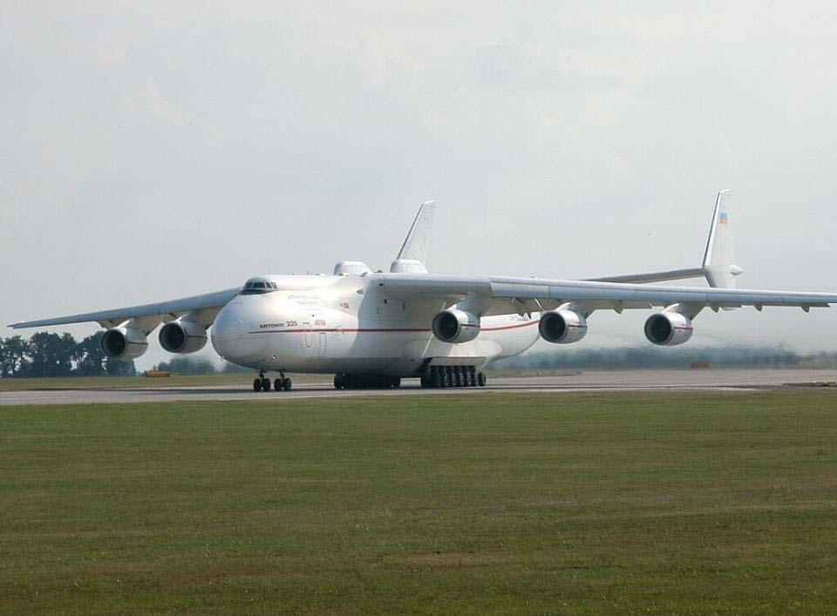

Slide 8
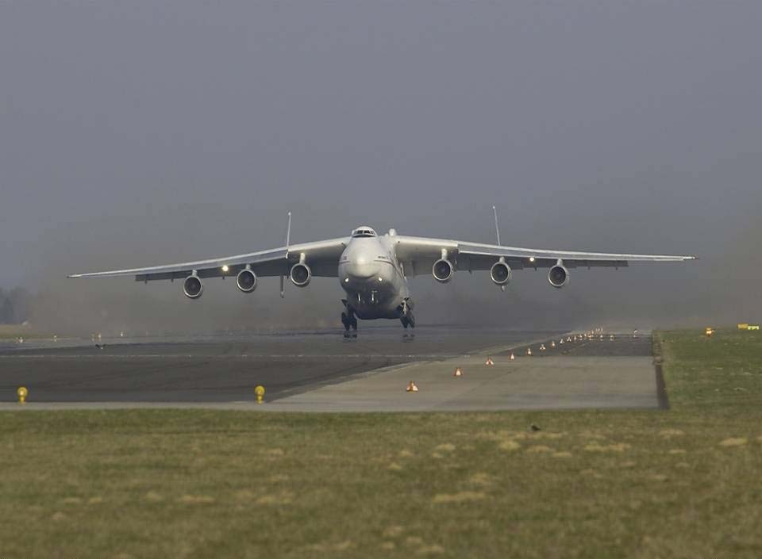

Slide 9
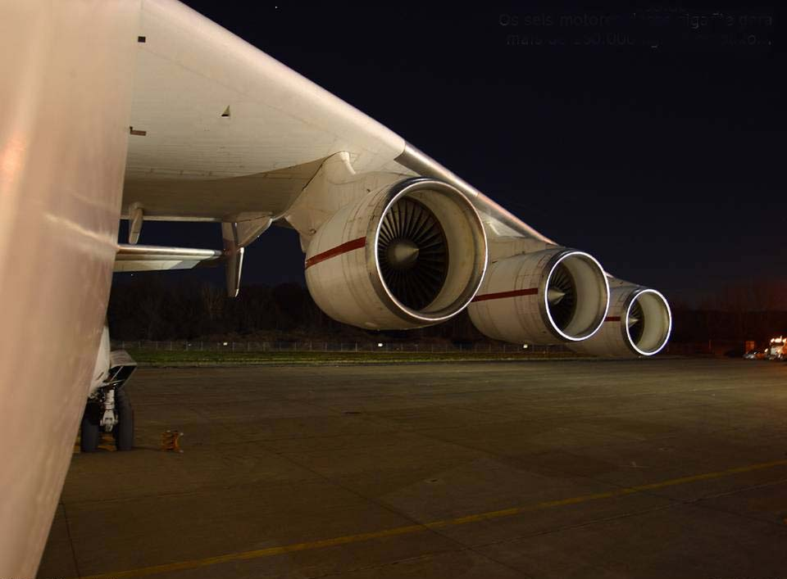
Los seis motores de este gigante generan más de 150.000 kg de empuje

Slide 10
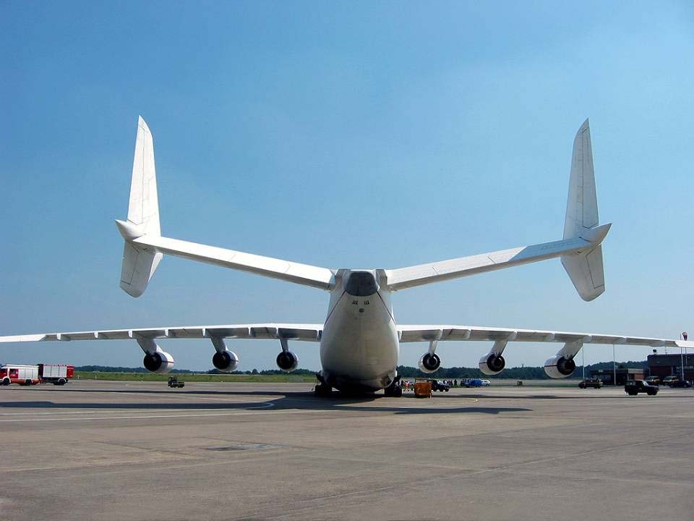

Slide 11
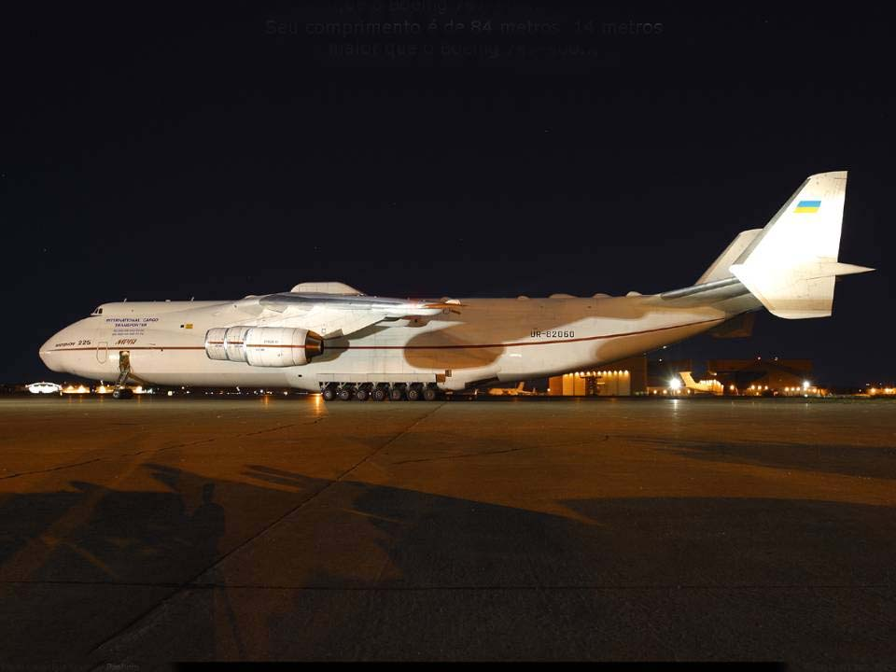
Su tamaño es de 84 m, 14 m mayor que el Boeing 747-400

Slide 12
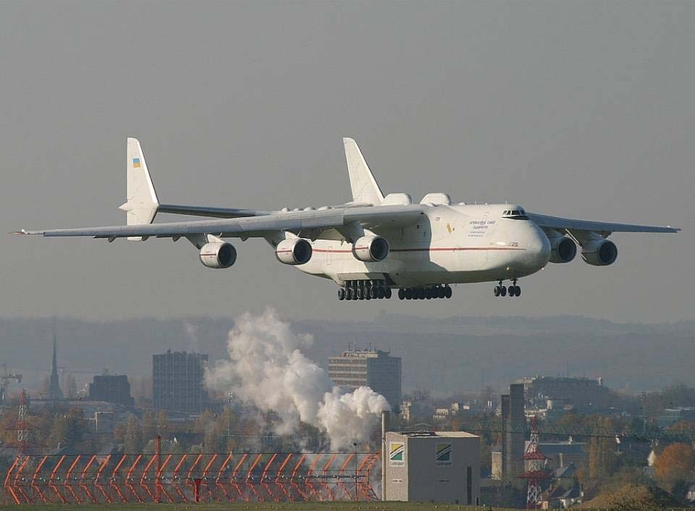

Slide 13
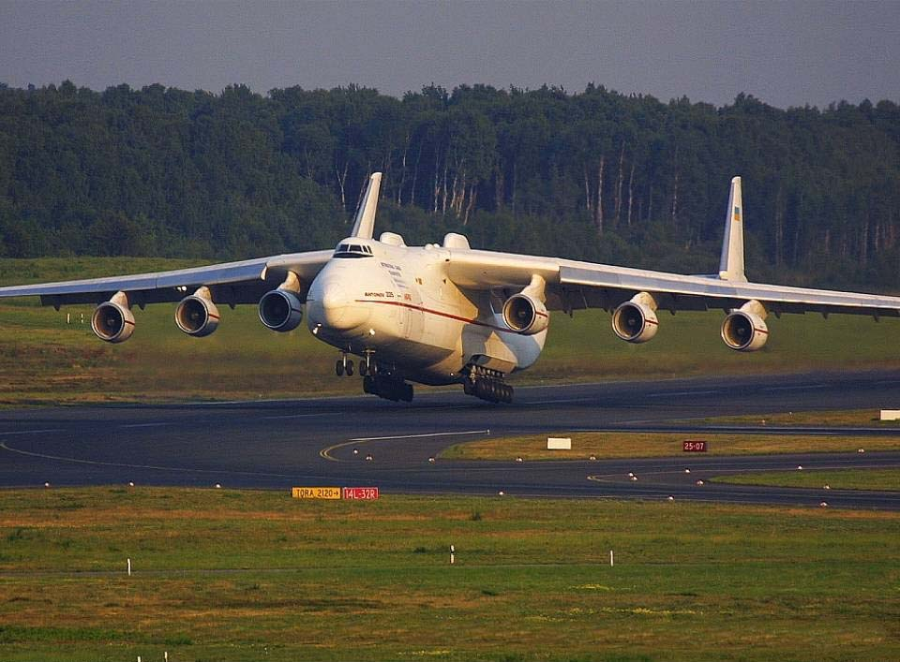

Slide 14
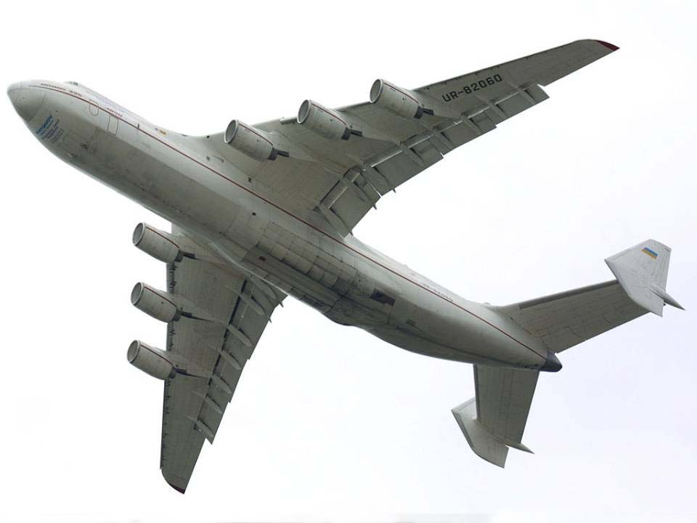

Slide 15
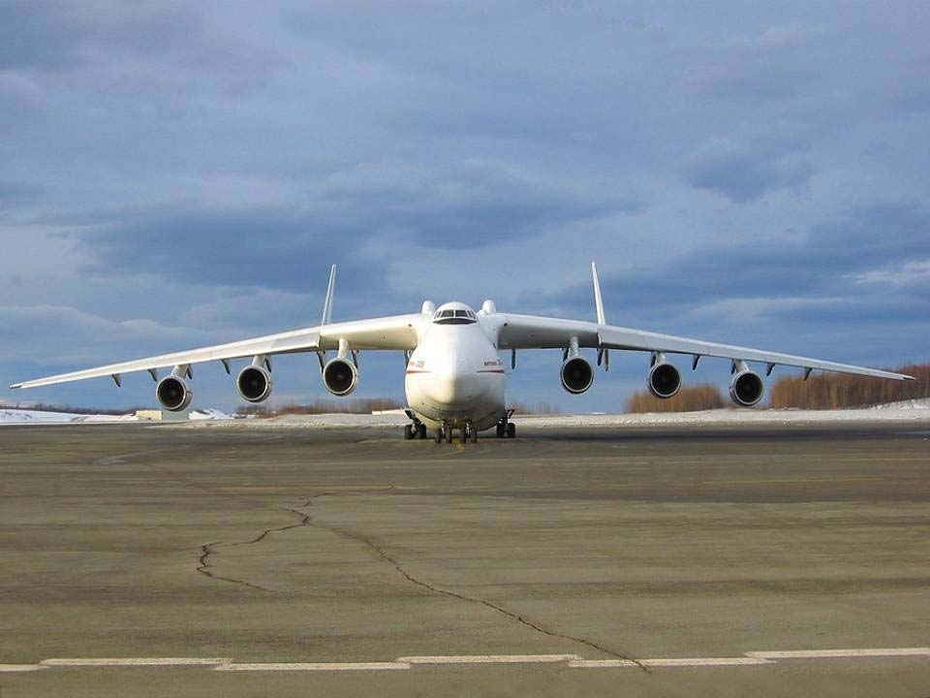
Posee una embergadura de 88,4 m y una longitud de 84 m.

Slide 16
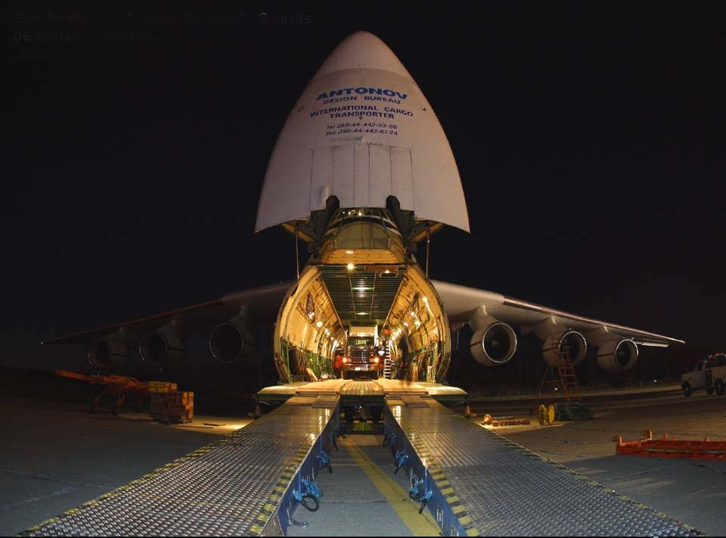
Su fuselaje es capaz de engullir 8 casas de tamaño medio.

Slide 17
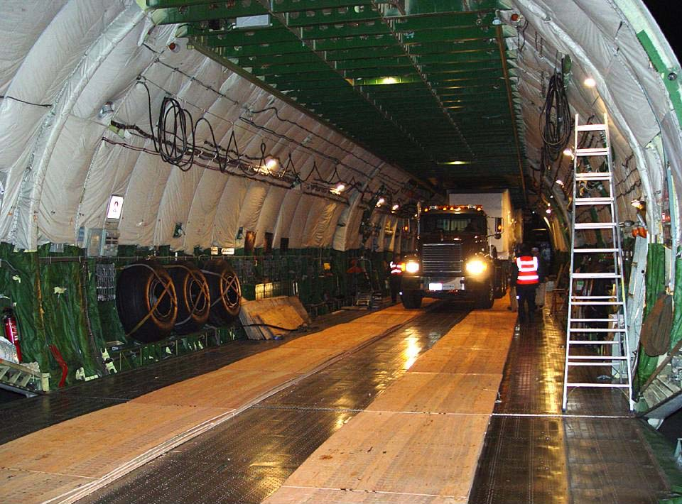
Tiene un compartimiento de carga de 250 toneladas.

Slide 18
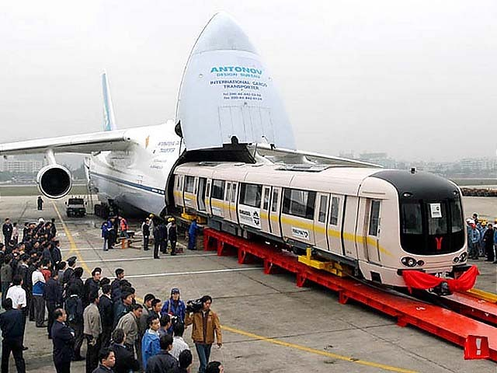

Slide 19
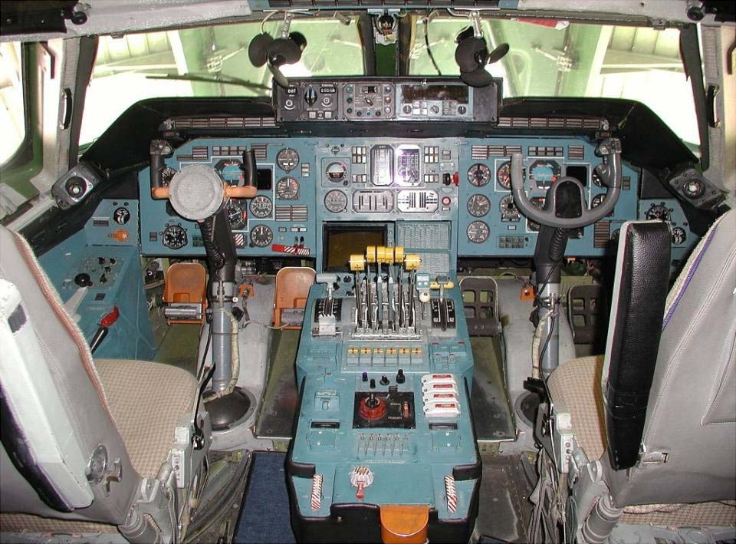

Slide 20
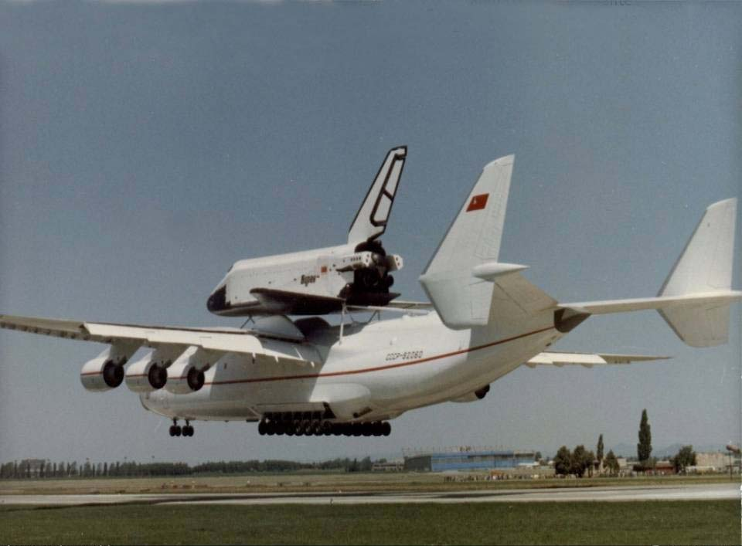
El omnibus espacial Buran con sus 36 m aparece aquí cómodamente apoyado sobre los largos hombros del Antonov 225, pues es capaz de cargar 250 t sobre su techo.

Slide 21
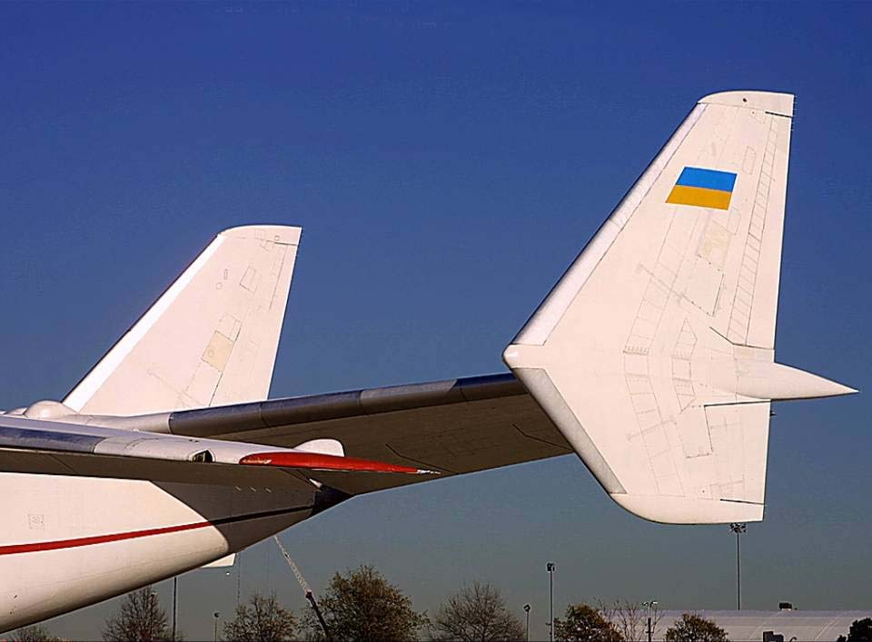
Su altura equivale a la de un edificio de 7 pisos.

Slide 22
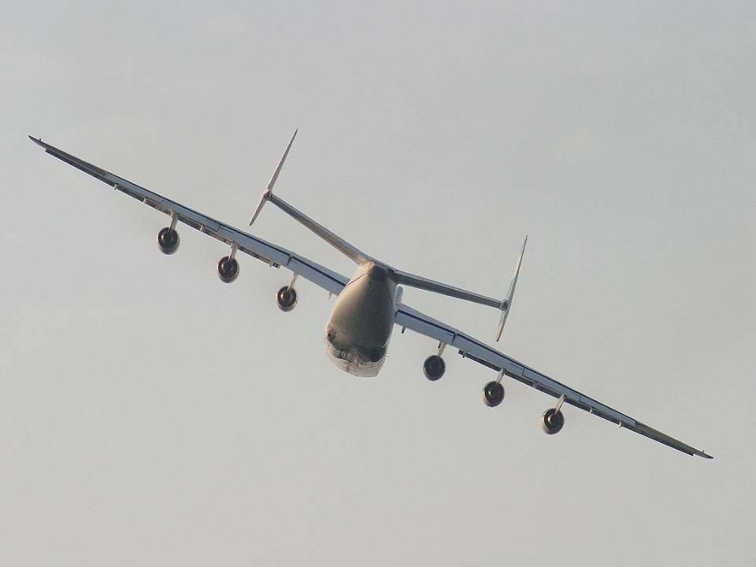

Slide 23
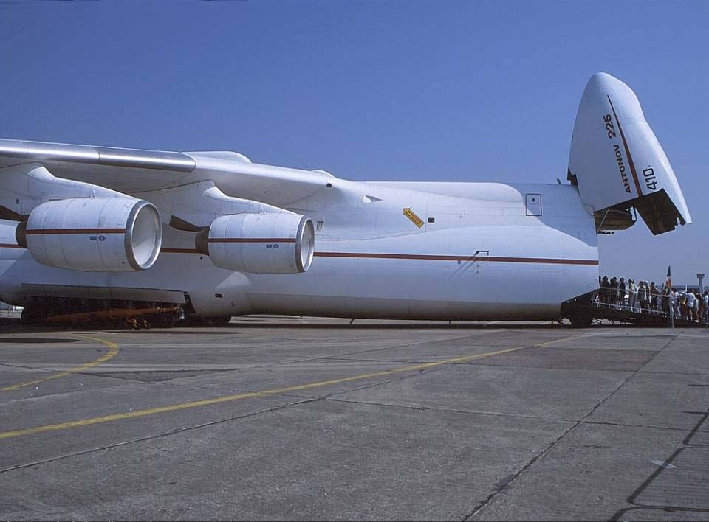

Slide 24
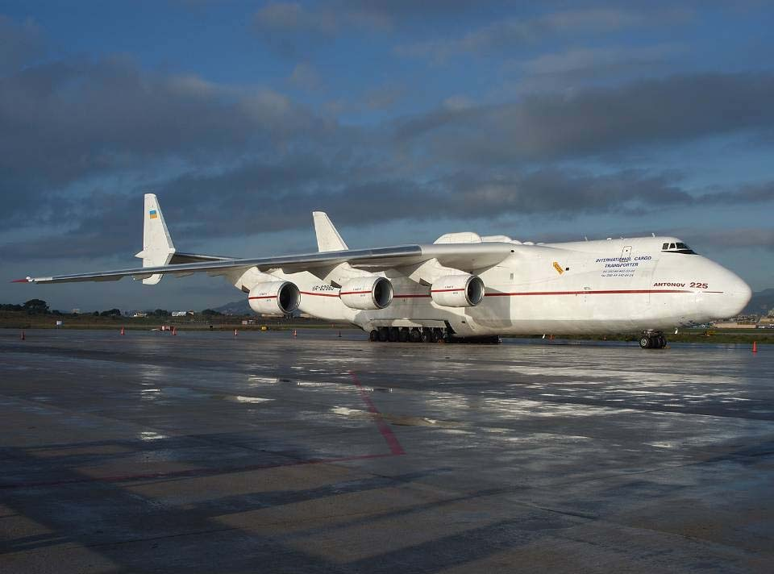

Slide 25
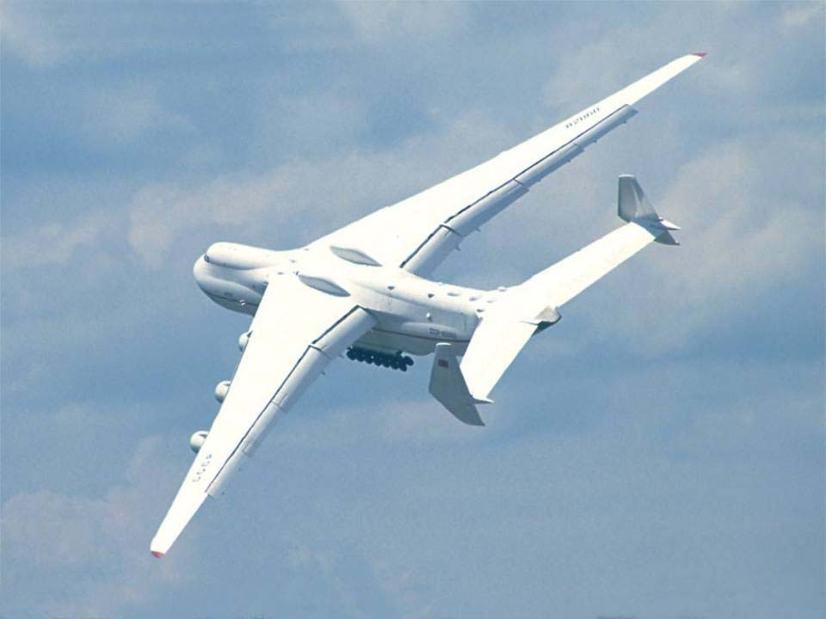

Slide 26
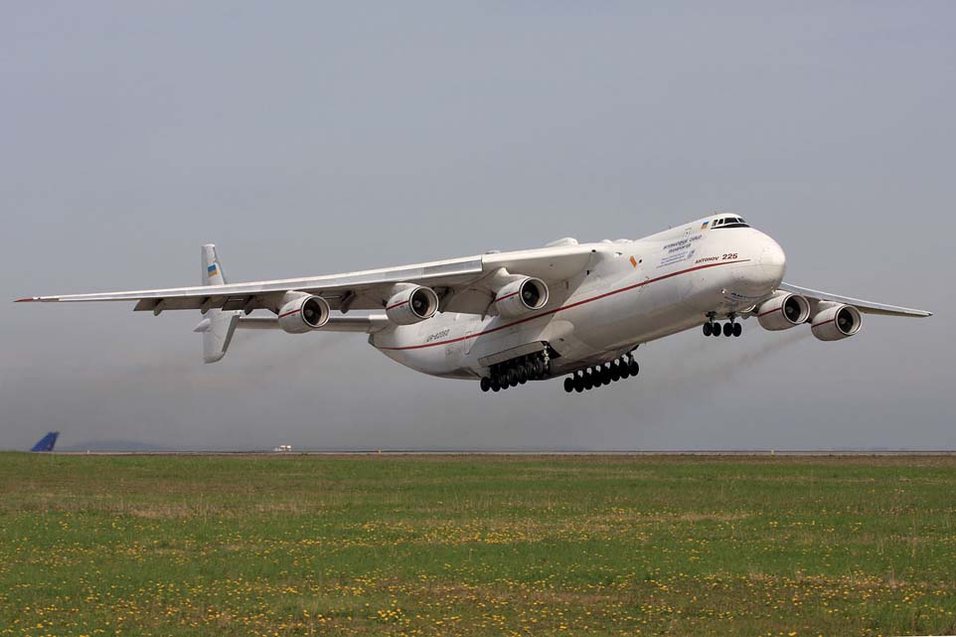
El tren de aterrizaje está equipado con 16 pares de ruedas

Slide 27
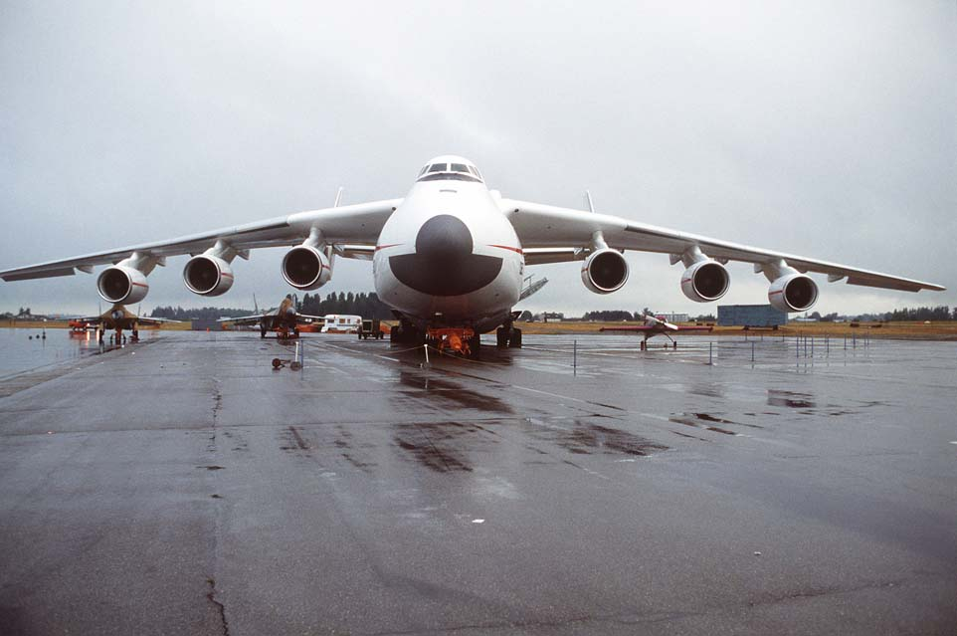
Adaptándole los asientos, con la longitud que tiene de 84m, podría llevar hasta 1500 pasajeros

Slide 28
Loppu-Fin
Hyvää päivän jatkoa! ¡Que tengas un buen día!
R. Dovalo

Slide 29



Accede a la sección que desees desde aquí:
Propia Creación
De la Red
Dedicatorias | Fechas Especiales | Graciosos
Historia y Arte | Lugares | Musicales
Naturaleza y Ciencias | Política | Reflexión
Religiosos | Románticos | Salud
Dedicatorias | Fechas Especiales | Graciosos
Historia y Arte | Lugares | Musicales
Naturaleza y Ciencias | Política | Reflexión
Religiosos | Románticos | Salud
Si deseas recibir pps periódicamente en tu correo electrónico subscríbete aquí:

